Slide 1
Intelligence Artificielle
Artificial Bee Colony Algorithm
Olivier DELIERRE
Michael GERWILL
Ilyasse TISSAFI IDRISSI
Antonin LECLERC
ENSEIGNANT : L.IDOUMGHAR

Slide 2
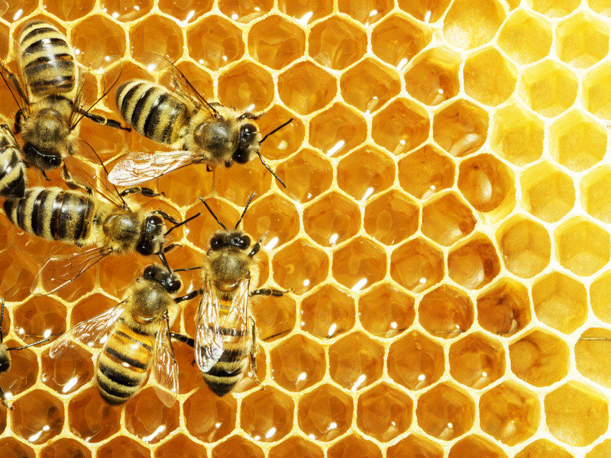
Sommaire
Introduction
Présentation de l’algorithme
Résultats & comparaison
Gestion du projet
Conclusion

Slide 3
Introduction
Les abeilles forment des colonies très bien organisées
Observation de ses colonies
Création d’une métaheuristique (Dervis Karaboga, 2005)
Outil d’optimisation

Slide 4
Introduction
Les trois types d’abeilles :
Employées
Spectatrices
Eclaireuses

Slide 5
Présentation de l’algorithme
Découpé en cinq classes :
MyAlgorithm
Solution
Problem
Benchmark
SetUpParams

Slide 6
MyAlgorithm
Classe principale
Contient l’algorithme, les paramètres et les solutions

Slide 7
Solution
Contient la solution
Meilleur fitness

Slide 8
Problem

